Slide 1
AimBot
张宇昂

Slide 2
一、模型训练
1、算法选择
YOLOv5
2、预训练模型选择
yolov5s.pt

Slide 3
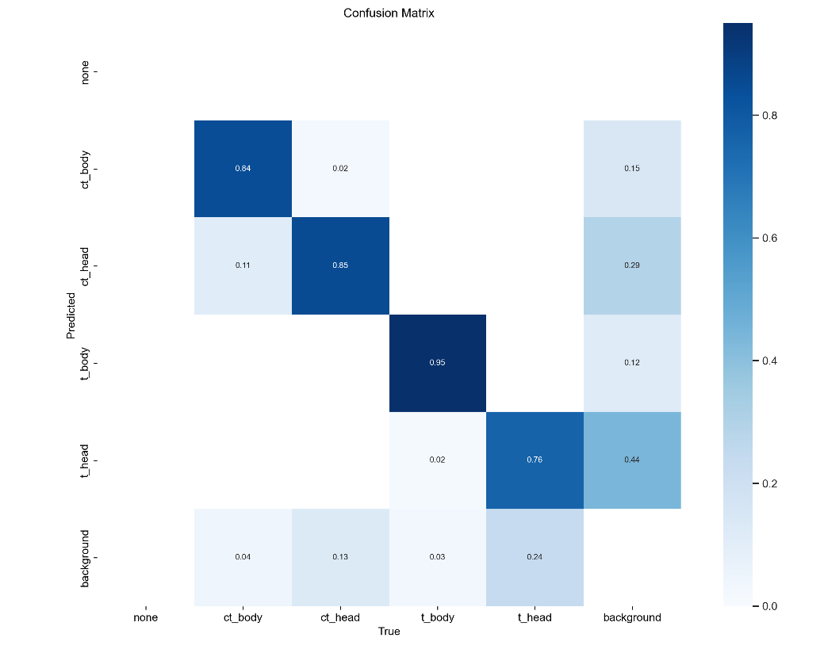
混淆矩阵

Slide 4
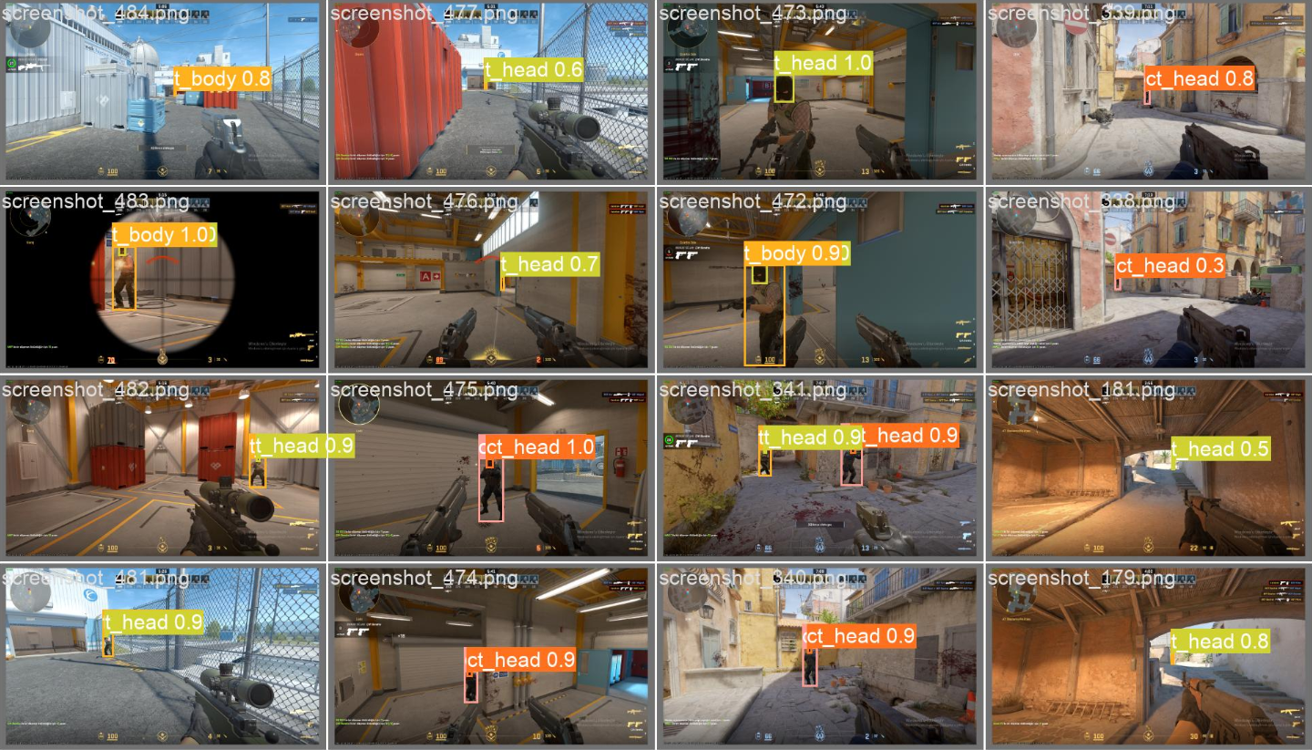
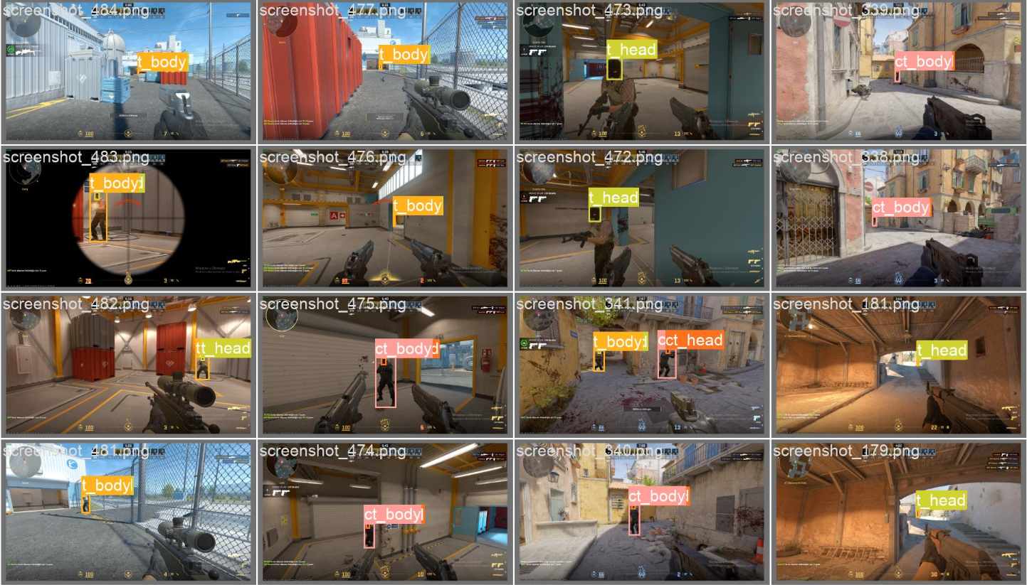
模型在测试集上的表现与标注的对比
模型在测试集上的表现
标注

Slide 5
二、自瞄算法实现
1、 图片获取
2、目标识别
3、目标选择
4、模拟鼠标移动

Slide 6
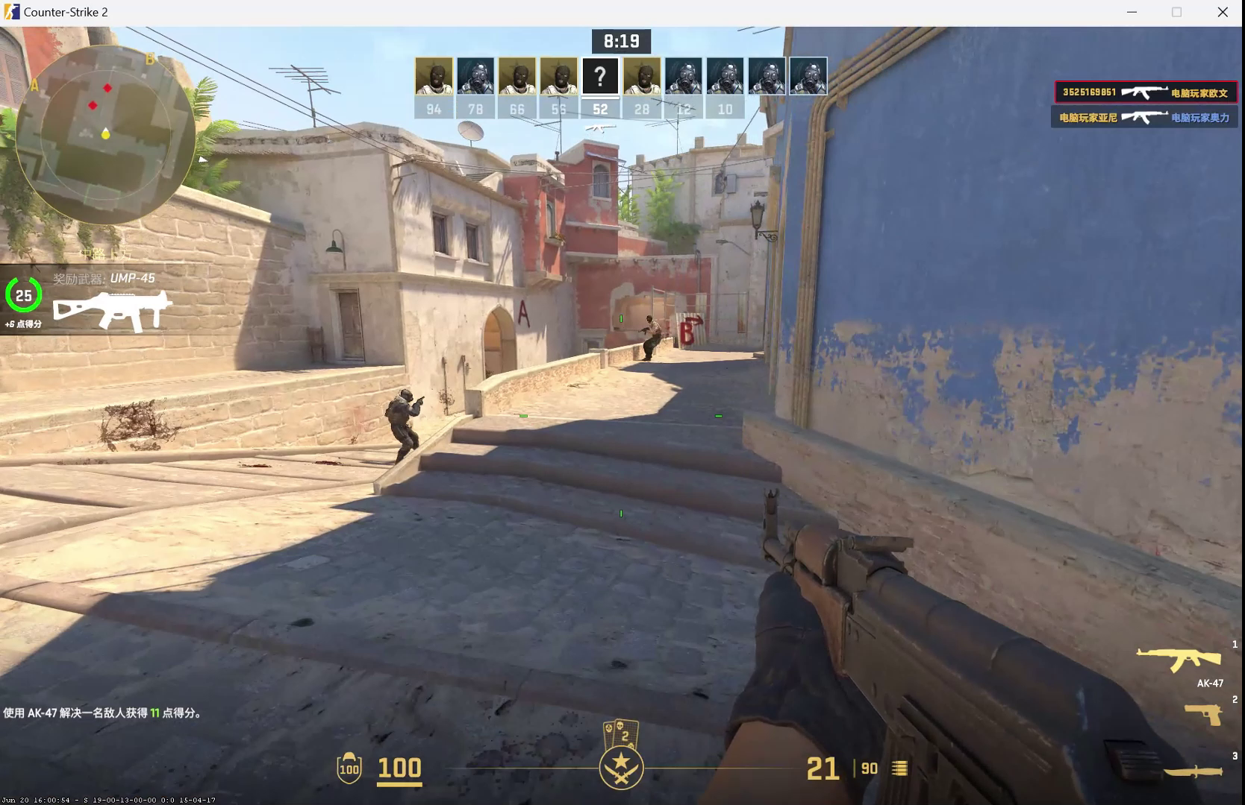
实战视频

Slide 7
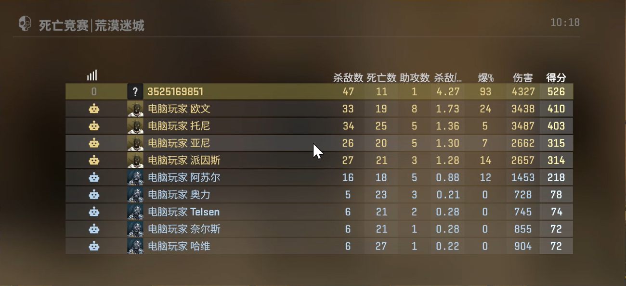
战绩

Slide 8
THANK YOU
汇报人：WPS

